Slide 1
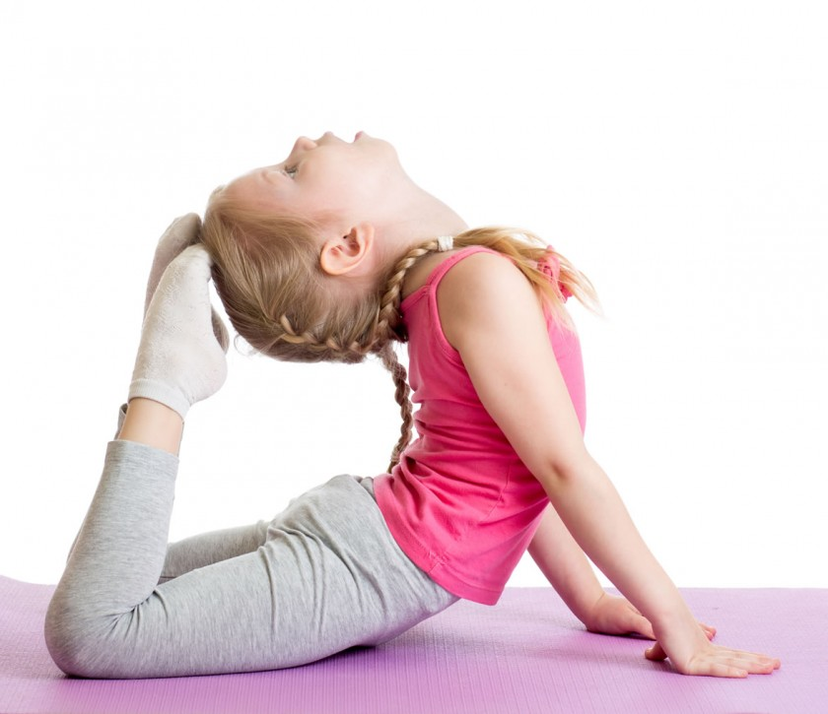
Развитие гибкости у детей в домашних условиях Подготовила: инструктор по физической культуре Детского сада № 16 Герасина Д.А.

Slide 2
Многие дети достаточно гибкие, но не все. Гибкость можно развить у ребёнка в домашних условиях с помощью простых упражнений. Хорошая пластичность уменьшает риск поучения травм в быту, таких как вывихи и растяжения. Нормально тянущиеся мышцы меньше напрягаются и легче восстанавливаются после тяжёлых физических нагрузок.
Врождённая гибкость у детей с возрастом утрачивается,
если её не развивать

Slide 3
Упражнения на растяжку для детей направлены, прежде всего, на улучшение подвижности суставов и растяжку мышечных групп. Дети могут выполнять почти любые упражнения на растягивание, но подходить к ним следует осторожно, не торопя события.

Slide 4
Упражнения на гибкость

Slide 5
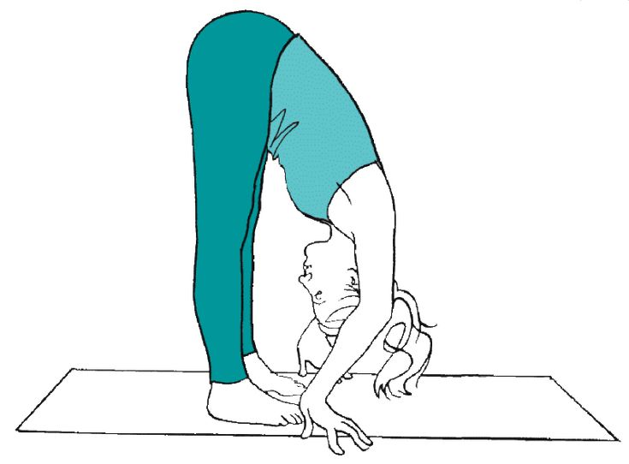
1 упражнение «Страус» И.п.: стоя, ноги слегка расставлены. 1-не сгибая колени, наклониться вперёд, стараясь лбом коснуться колен. Постараться наклониться до тех пор, пока голова не окажется между ногами; 2-И.п.

Slide 6
2 упражнение «Книжка» И.п.: сед на полу с прямыми ногами. 1 – поднять руки вверх, потянуться. 2 – не сгибая ног, наклониться вперёд, стараясь достать руками пальцы ног. Задержаться 5 секунд

Slide 7
3 упражнение «Бабочка»
И.п.: сед, ноги согнуты, стопы соединить. Колени развести. Руками обхватить стопы. Спина прямая. 1 – опустить развёрнутые колени до пола. Задержаться. 2 – поднять колени.
Вариант: выполнять движения коленями ритмично.
Вариант: наклон вперёд до касания головой пола.

Slide 8
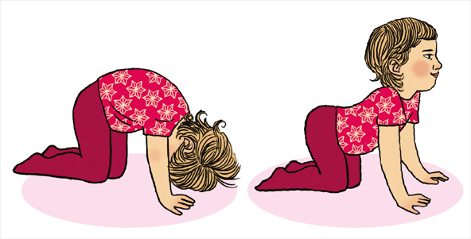
4 упражнение «Кошечка» И.п.: упор стоя на коленях. 1 – поднять голову, максимально прогнуть спину. 2 – опустить голову, выгнуть спину

Slide 9
5 упражнение «Черепаха» И.п.: сед на пятках. 1 – наклон вперёд, коснуться лбом пола, ягодицы на пятках, спина круглая, плечи опущены, руки вдоль тела, ладони обращены вверх. Задержаться. 2 – и.п.

Slide 10
6 упражнение «Ёжик» И.п.: лёжа на спине, принять группировку - обхватить голени руками, округлить спину, голову на грудь. Выполнять перекаты вперёд-назад в группировке

Slide 11
7 упражнение «Жучок» И.п.: лёжа на спине, поднять руки, ноги. Выполнять разноимённые сгибания, разгибания рук и ног «Жук шевелит лапками»

Slide 12
Гибкость – это врождённое качество, однако при регулярных тренировках, начатых с детства, можно развивать такую способность или значительно улучшить её. Будьте здоровы!

